Slide 1
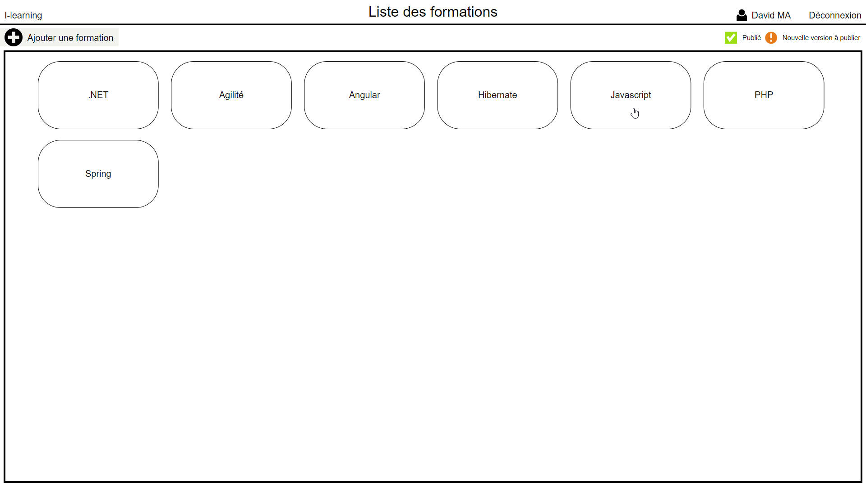
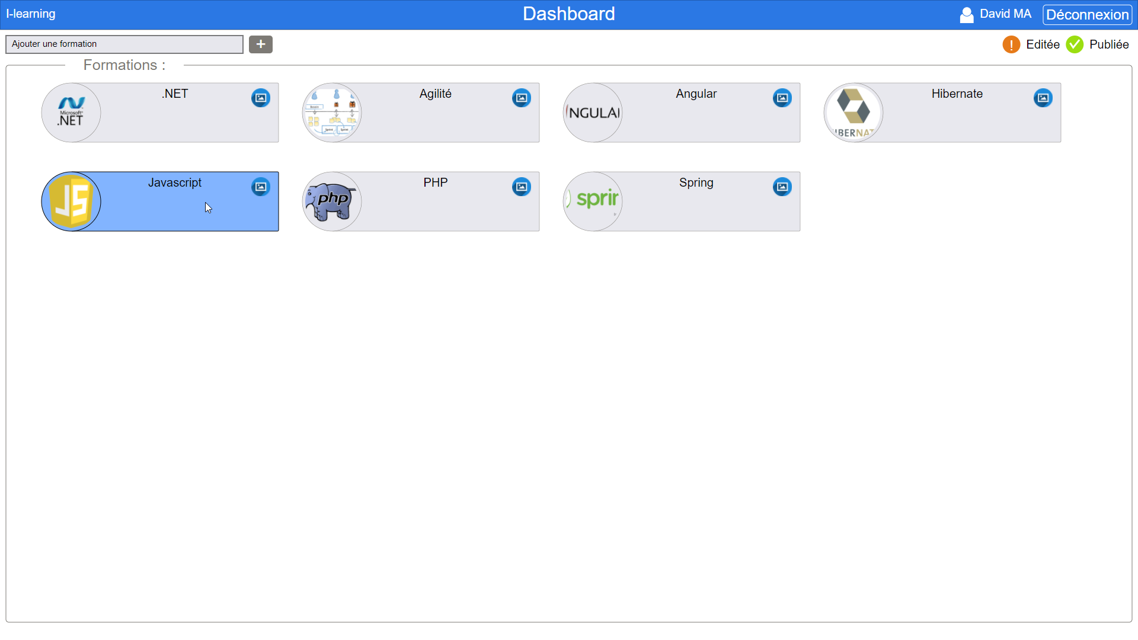
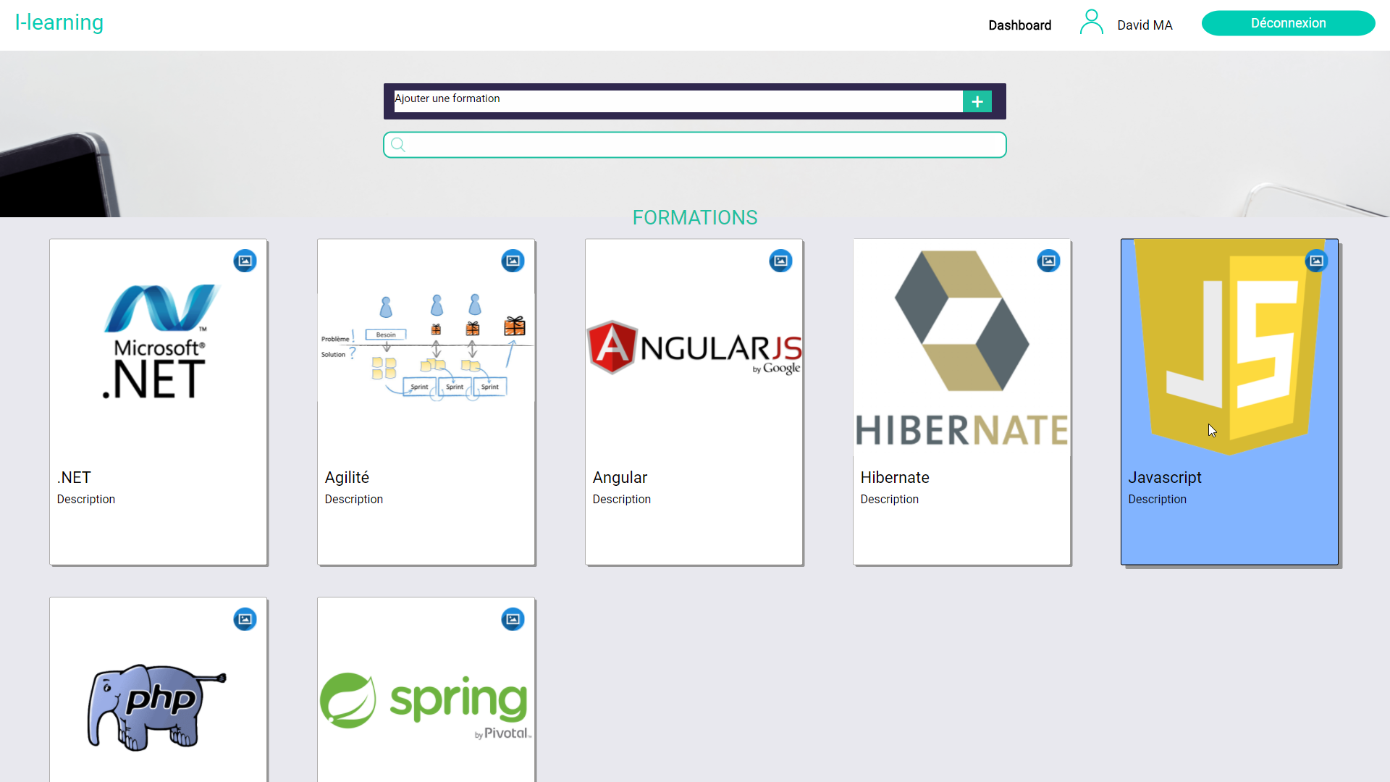
Sprint 1
Sprint 2
Sprint 3
Sprint 4
Sprint 5
Sprint 6
Sprint 7
Sprint 8
Sprint 9
Sprint 10
Sprint 11
Sprint 12
17/02
03/03 – 06/03
17/03 – 20/03
31/03 – 03/04
14/04 – 18/04
28/04 – 02/05
12/05 – 15/05
24/05 – 29/05
09/06 – 12/06
23/06 – 26/06
07/07 – 10/07
21/07 – 24/07
04/08
Vélocité du sprint
17
Début des tests
Modifications mineures
Arrivée à VISEO
40
Connexion
Inscription
Mot de passe oublié
Affichage notes des Collaborateurs côté Admin
Début jeu Poupée
Projet testé à 51%
Refonte du projet achevé à 80%
Version 2.0
Installation outils développement
Affichage Progression Collaborateur
Dépendance jeux Admin
Questions Quiz Admin avec vidéo à l’appui
Collaborateur Affichage réponses et explications
Ecoute possible des explications
Evaluer la formation
Développement jeu Poupée en cours
Interface graphique jeu Poupée Collaborateur
Projet testé à 80 %
13/02, arrivée à VISEO
61
13/02, arrivée à VISEO
13/02, arrivée à VISEO
13/02, arrivée à VISEO

